Slide 1
Universidad Autónoma del Estado de Hidalgo
Instituto de Ciencias económico administrativas

Slide 2
Área Académica
Mercadotecnia
Asignatura
Desarrollo Sustentable
Tema
Introducción a la Mercadotecnia Sustentable
Catedrático (a)
M.A. Victor Manuel Jaen Hernández
Periodo
Jul.-Dic. 2014

Slide 3
Abstract The defining challenge facing humanity in the twenty-first is to learn how to live sustainably, meaning to live well, while at the same time preserving the natural systems that make it possible for all people, including future generations. Marketing has enormous footprint on both the environment and the society. As the interface between the business and society, Marketing has also great potential as a force of shaping cultural change. Sustainable Marketing is about understanding and managing Marketing’s pivotal role in the future of the business and society.
Tema:
Introducción a la Mercadotecnia Sustentable
Keywords: Sustainable Marketing, Sustainably, Sustainability, Cultural Change, Humanity Welfare.

Slide 4
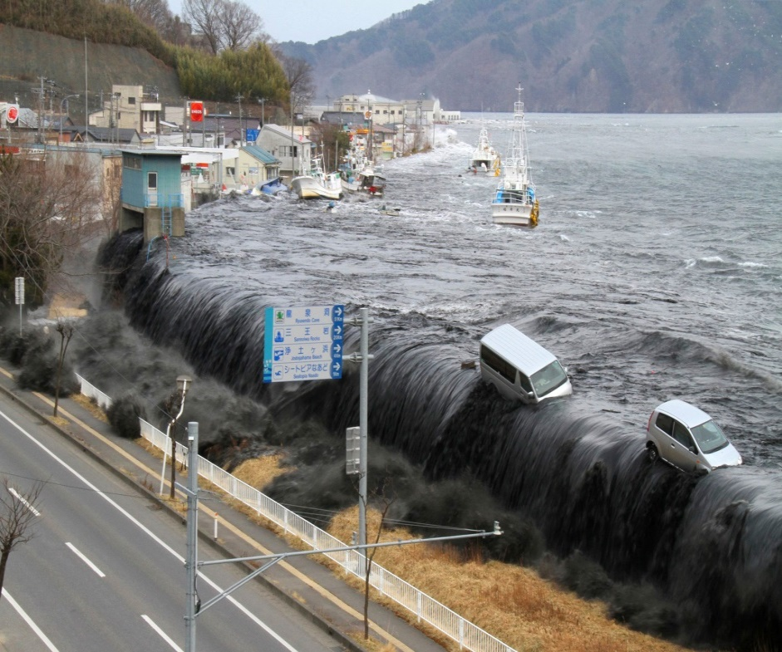
1.1 Escenarios Fatídicos
El inesperado deshielo de los casquetes polares esta incrementando los niveles marinos, lo que a decir de algunos científicos podría sumergir naciones isleñas, inundar ciudades y exponer a millones de habitantes costeros a destructivos fenómenos naturales.
http://news.nationalgeographic.com/ news72006/03/

Slide 5
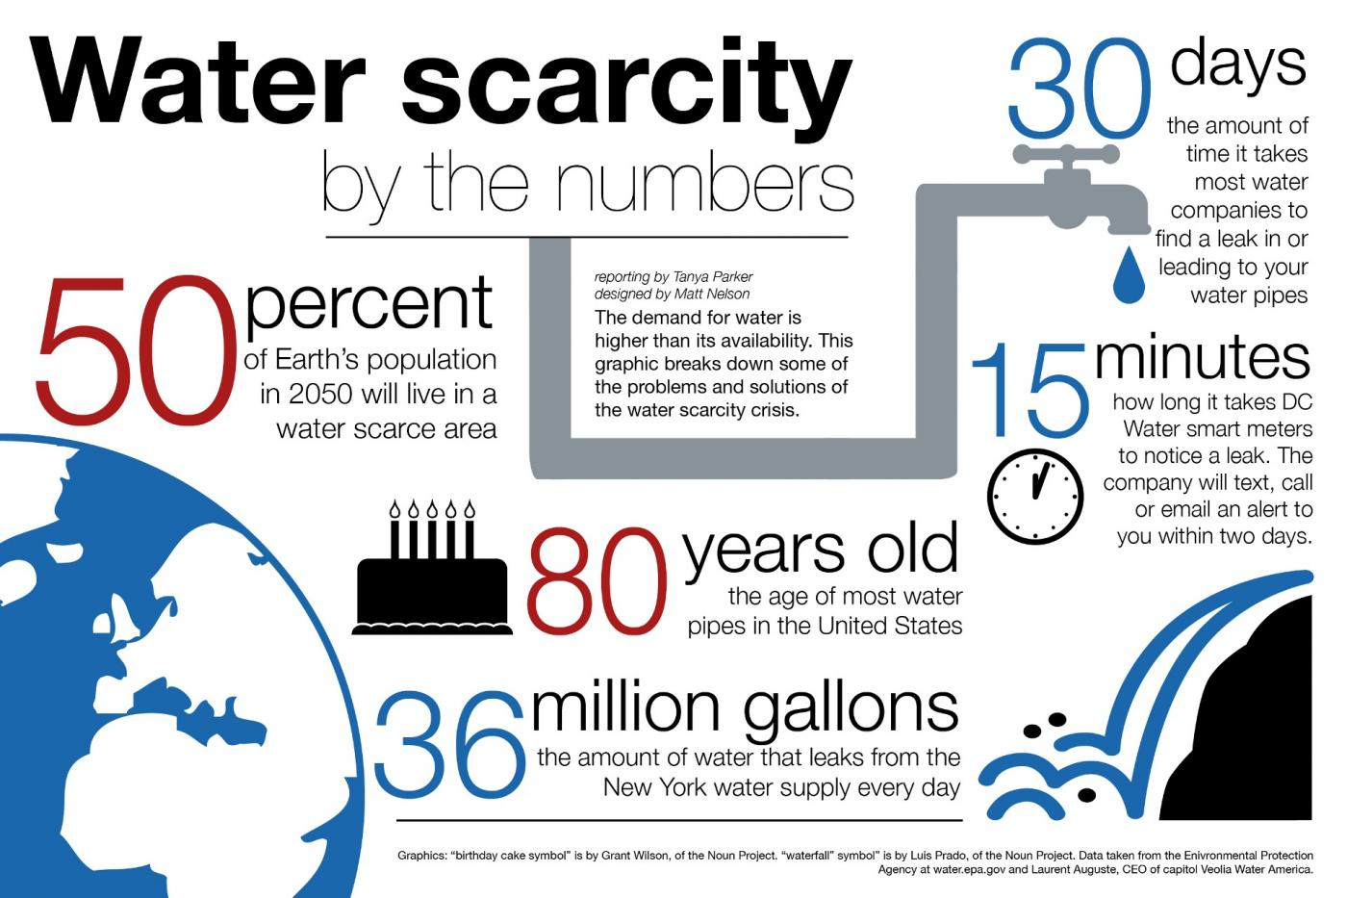
Escenarios Fatídicos
El uso y contaminación del agua ha alcanzado un nivel que potencialmente limitará la producción de alimentos, la operación de los ecosistemas y el suministro urbano en las décadas venideras.
The Emerging Global Water Crisis: Managing Water Scarcity and Conflict Among Water Users; Jury, Wiliam A, & Henry J. Vaux, Jr. (2007)

Slide 6
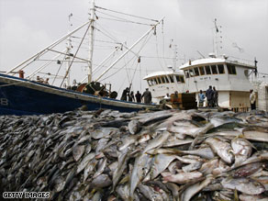
Escenarios Fatídicos
Si la pesca continua alrededor del mundo con el ritmo actual…habrá un colapso global de todas las especies actualmente explotadas, posiblemente a mitad del siglo.
Study Sees “Global Collapses” of Fish Species; Dean Cornelia (2006)

Slide 7
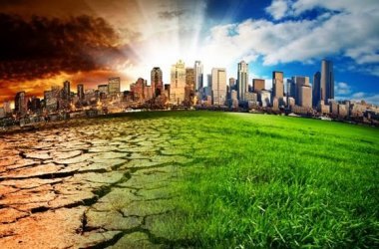
Escenarios fatídicos
“Entre las consecuencias potenciales del Cambio Climático están la reducción en la disponibilidad de agua y alimentos…incluso el riesgo de conflictos mortales...”
http://crisisgroup.org7home/index.cfm?=4932

Slide 8
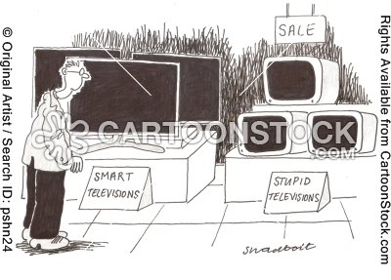
Escenarios Fatídicos
Los científicos están de acuerdo en que, de continuar las practicas de negocio actuales, la humanidad se encamina hacia una crisis sin precedentes, la cual podría incluir el colapso económico global, enfermedades generalizadas, hambre y violencia.
http://ipcc.ch/

Slide 9
1.2 Una Tesis
La raíz de la crisis ilustrada radica en un modelo de Desarrollo Económico No Sostenible:
En palabras sencillas, los seres humanos estamos usando o destruyendo los recursos naturales vitales mas rápido de lo que estos recursos pueden ser restituidos.

Slide 10
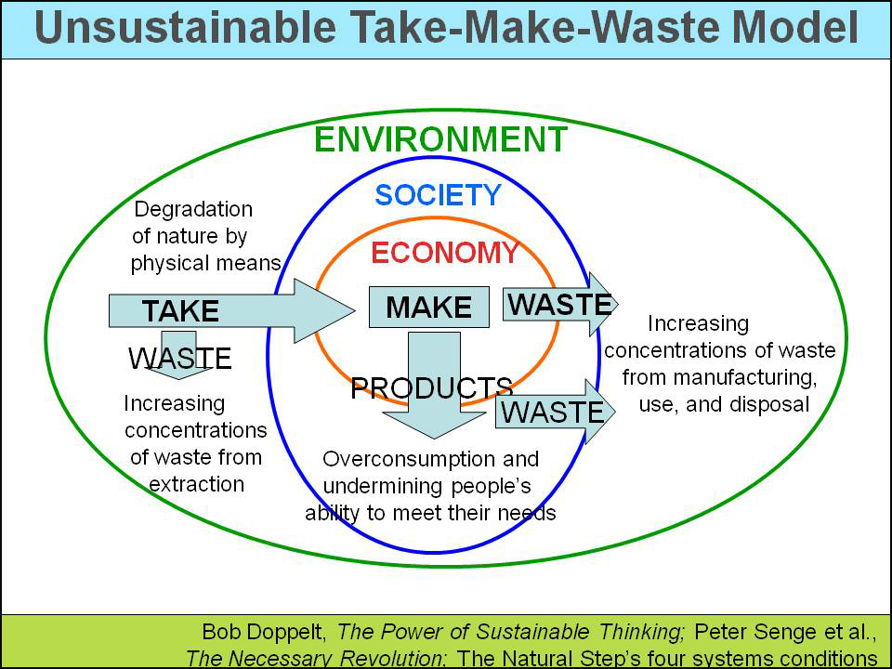
Una Tesis
Los Problemas del Desarrollo No Sostenible son:
Ambientales-Sociales-Económicos

Slide 11
Reflexione
Asuma por un momento que los escenarios mostrados son descubrimientos resultado del empleo de métodos apropiados de pronostico basados en datos científicos confiables:
¿Significa que los hechos descritos son inevitables?
¿Cuáles acciones, si existen, podrían acarrear resultados diferentes a los descritos?
¿En que grado esas acciones necesitan ser tomadas?

Slide 12
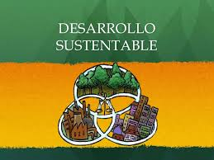
1.4 Buenas Noticias
Los científicos también están de acuerdo en que los peores escenarios de cambio climático y degradación ambiental pueden ser evitados
The Intergovernmental Panel on Climate Change 2007 Report, http.//:www.ipcc.ch/,accesed May 20, 2009

Slide 13
Buenas Noticias
La Mercadotecnia y la Estimulación de la Demanda entre los Consumidores han sido criticados con frecuencia como un importante componente de la problemática del Crecimiento Económico No Sostenible…
¡Eso significa que la Mercadotecnia es también, afortunadamente, parte crucial en su solución!

Slide 14
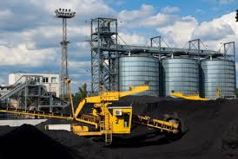
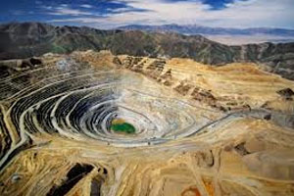
1.5 Conceptos
Sustentabilidad
La capacidad de un sistema para mantenerse o renovarse a si mismo indefinidamente.
Por esa razón enfrentamos problemas con los materiales que no son renovables: mientras mas se usan, mas se dificulta disponer de ellos.

Slide 15
El Lado Positivo
Desde al menos el inicio de la Revolución Industrial, cada generación ha dejado la carrera tecnológica mas adelantada de lo que la recibió:
Las medicinas mas avanzadas (mas efectivas)…lamentablemente también las armas.
Producción de alimentos mas eficiente.
Transportes mas rápidos y confiables.
Entretenimiento mas variado y sofisticado.
Comunicación que acerca al mundo mas que nunca…

Slide 16
Ahora…el Negativo!
Sin embargo, al mismo tiempo, cada generación ha dejado el mundo en una peor condición de lo que lo recibió:
Menos recursos valiosos disponibles
Mas contaminantes en el ambiente
?
?
?
?
?
?

Slide 17
El Dilema
Lo que obliga a replantearse si el intercambio de tecnología por recursos resulta de verdad un buen acuerdo.
La Tierra es el soporte vital de la Humanidad…Si interrumpimos su capacidad de renovarse a si misma, estaremos minando la disponibilidad de aire limpio, agua fresca y alimento suficiente para las generaciones futuras.

Slide 18
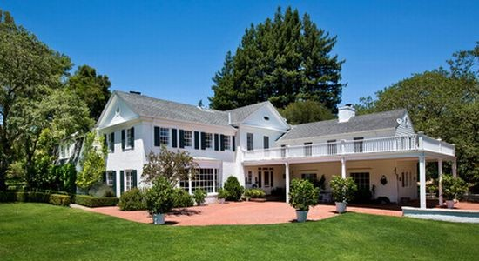
El Dilema
La Degradación Ambiental a menudo es considerada como el resultado de una demanda creciente de recursos escasos y de la contaminación resultante del incremento de los estándares de vida relativamente holgados.

Slide 19
El Dilema
No obstante, la pobreza en si misma también produce contaminación, creando Degradación Ambiental en un modo diferente: Aquellos que son pobres y padecen hambre frecuentemente destruirán su entorno inmediato a fin de sobrevivir: talaran arboles, sobre utilizaran su tierra y en números crecientes se hacinaran en ciudades congestionadas.
El efecto acumulado de estas aspectos están incrementando gravemente la amenaza de la pobreza como un azote global.
http://un-documents.net/ocf-01.htm#I

Slide 20
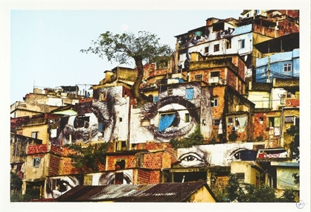
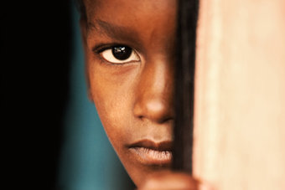
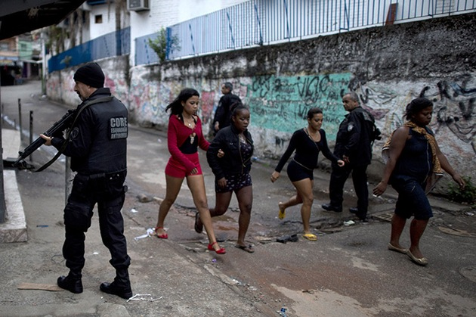
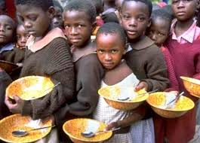
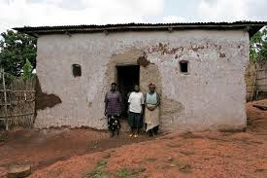
El Dilema

Slide 21
Sustentabilidad Humana
La Sustentabilidad ocurre de manera espontanea en la tierra, pero no le ocurre de manera natural a la humanidad.
Sustentabilidad Humana es la capacidad de las personas de mantener vidas productivas y plenas mientras preservan o reponen los sistemas naturales y económicos que hacen posible ese bienestar.

Slide 22
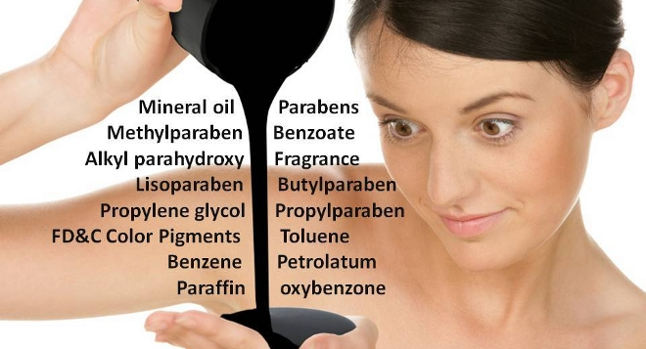
Tarea
Piense en un producto que haya comprado recientemente:
¿Sabe de que materiales esta hecho? ¿De donde se obtienen esos materiales?
¿Sabe que desperdicios resultaron de su fabricación?
¿Cómo podría ser producido de manera mas sustentable?
¿Incrementaría para usted el valor de ese producto?
¿Quién mas se beneficiaría?

Slide 23
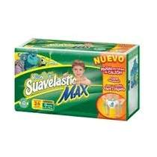
Sustentabilidad Humana
Probablemente resulte claro que la distancia entre las practicas actuales y las genuinas practicas sustentables es todavía enorme.
Afortunadamente, el primer paso para resolver esta problemática es adquirir un entendimiento claro del problema que debemos resolver.

Slide 24
Sustentabilidad Ambiental
La preservación continua de los ecosistemas esenciales y sus funciones

Slide 25
Sustentabilidad Económica
La capacidad continua de un sistema económico de proveer para todas las necesidades humanas
Cuando la economía sufre, la gente sufre.
Las personas con hambre, sin hogar o enfermas tienen menos oportunidades de contribuir económicamente sus comunidades que las personas saludables y prosperas.

Slide 26
Sustentabilidad Social
La capacidad de las comunidades para proveer bienestar continuo para sus integrantes.
A fin de alcanzar vidas productivas y plenas, las personas necesitan acceso a bienes tales como: alimento, medicinas y ropa; así como servicios tales como: alojamiento, transporte, servicios médicos, educación y recreación.

Slide 27
1.6 El Desafío
Los Recursos Naturales como el agua, la madera, los suelos y los minerales son el sustento de la economía humana.
Muchos recursos como el petróleo y el carbón son finitos y no renovables, lo que implica su agotamiento a medida que los usamos…lo cual conducirá a su escasez y en ultima instancia a precios de adquisición mas altos y fuentes de abastecimiento menos seguras.
Otras recursos [Renovables] como los suelos y los bosques están expuestos a degradación y reducción de su productividad.

Slide 28
El Desafío
Los ecosistemas saludables desempeñan funciones vitales tales como:
Producción de oxigeno, purificación del agua, enriquecimiento de los suelos y la descomposición de la basura.
Proveen alimento y un hábitat a las especies silvestres y peces.
Cuando los ecosistemas que son degradados, contaminados o sobreexplotados pierden capacidad de proveer estos servicios de los que la humanidad depende.

Slide 29
El Desafío
A fin de garantizar que la Actividad Humana sea Sustentable, no podemos exceder permanentemente la capacidad del Planeta de proveer los servicios y los recursos que necesitamos.

Slide 30
Huella Ecológica
La cantidad de recursos requeridos para sostener a una población depende de dos variables:
El tamaño de la población.
Las tasas de consumo de la población.
Huella Ecológica es el monto de los recursos naturales requeridos para mantener un estilo de vida particular.

Slide 31
Huella Ecológica
La situación empeora cuando las poblaciones crecen y sus apetitos por estándares de vida mas altos se incrementan.
Si China sigue los patrones de consumo de los Estados Unidos, demandará por si sola la biocapacidad disponible del Planeta entero.
http://www.footprintnetwork.org/en/index.php/GFN/page/national_assessments/

Slide 32
Huella Ecológica
¿Cómo pueden sobrevivir mas de 7,000 millones de seres humanos en el planeta hoy?
No todos tienen suficiente alimento, combustible, suelo cultivable y agua y aire limpios, los que son para algunos inclusive desesperadamente inaccesibles en algunas partes del mundo.

Slide 33
Huella Ecológica
¿Cómo pueden sobrevivir mas de 7,000 millones de seres humanos en el planeta hoy?
Para mantener los niveles actuales de consumo, la humanidad esta viviendo con recursos prestados: Usamos mas recursos de los que la tierra puede reemplazar, estamos en la practica esencialmente tomando los recursos de las generaciones futuras…peor que eso ¡No tenemos la capacidad de pagarlos!

Slide 34
1.7 Mercadotecnia NO SUSTENTABLE
¿Cuándo nos extraviamos?
Aparentemente venimos arrastrando paradigmas que perdieron vigencia hace mucho tiempo…seguimos pensando como en los albores de la Revolución Industrial, es decir que:
Los recursos naturales son tan abundantes que parecen virtualmente ilimitados.
La capacidad ambiental para absorber los desechos parece igualmente inextinguible.
La demanda de los consumidores por los nuevos productos parece insaciable.
¡Un mundo que evidentemente ya no existe!...
(si es que alguna vez de verdad existió)

Slide 35
Mercadotecnia No Sustentable
El mundo que en realidad enfrentamos:
Los recursos naturales del Planeta no son ilimitados, e incluso en muchos casos son de disponibilidad muy reducida.
El desperdicio verdaderamente nunca desaparece y rara vez es inofensivo.
Gracias a la Globalización, la automatización y el crecimiento masivo de la población, hoy existe una fuerza laboral abundante al punto en que muchos seres humanos están desempleados, sub empleados o inclusive son inhumanamente explotados.

Slide 36
Mercadotecnia No Sustentable
¡El antiguo paradigma es obsoleto!...
¡Necesitamos uno nuevo!
¡Uno que sea Sustentable!

Slide 37
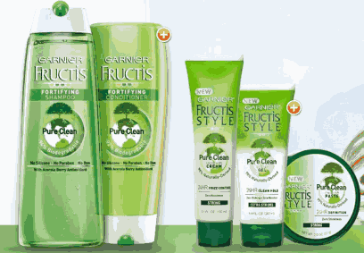
1.8 Mercadotecnia Sustentable
La idea de una Mercadotecnia Socialmente Responsable se ha extendido hasta incluir preocupaciones de Responsabilidad Social, lo cual significa que la Mercadotecnia debe cubrir las necesidades de sus consumidores en modos que no dañen a la sociedad.

Slide 38
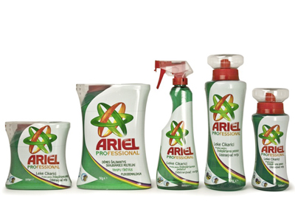
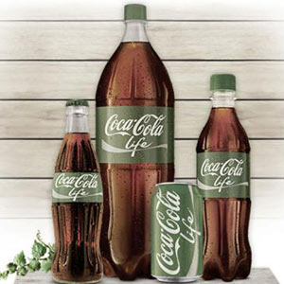
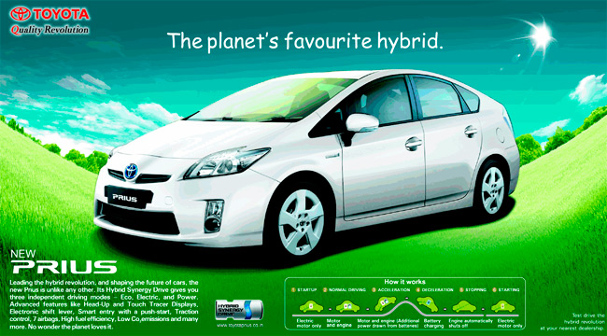
Productos Verdes
Productos que dañan menos el ambiente o que de menor manera perjudican la salud, que aquellos productos tradicionales equivalentes

Slide 39
Rol de la Mercadotecnia Sustentable
La Mercadotecnia influye cada aspecto del esfuerzo de ofrecer valor a los consumidores; incluido el diseño, desarrollo y distribución de productos y servicios.
A través de su función de comunicación, la mercadotecnia también tiene la capacidad de influir el modo en que las personas piensan, sienten y se comportan.
La Mercadotecnia Sustentable debe proveer una ventaja competitiva a una organización mediante un desempeño superior al de sus competidores en el intento de satisfacer las necesidades de su mercado meta.

Slide 40
Status Quo
No debemos soslayar que las ideas innovadoras que cuestionan las creencias sostenidas por largo tiempo y desafían las estructuras de poder establecidas encaran una tremenda oposición.
Por ejemplo, la esclavitud fue alguna vez una necesidad económica incuestionable. No obstante, tan pronto fue abolida en 1833, la economía británica se acelero.
Kenedy, Robert F. Jr. (2008). Foreword the green collar economy: How one solution can fix our two biggest problems, By Van Jones, New York: HarperCollins Publishers

Slide 41
Status Quo
Debemos reconocer que las grandes corporaciones siendo los mas grandes instrumentos de producción económica, son los mas grandes usuarios de recursos naturales y consecuentemente los mayores productores de gases de efecto invernadero, desperdicios solidos, contaminación del aire y de los suelos.

Slide 42
1.9 Lecturas
Javna, John (1990)
50 Simple Things You Can Do to Save the Earth
Ashland, OR: Earthworks Group
Makower, Joel, John Elkington, and Julia Hailes (1990)
The Green Consumer
Oakland, CA: Tilden Press

Slide 43
1.10 Como Participar
Incorporarse como activista ambiental de manera directa.
Realizar contribuciones monetarias a ONG´s vinculadas con el tema.
Alentar el activismo político en favor de los temas de Sustentabilidad Ambiental:
Los negocios cambien sus Practicas: erradicar la idea de que el ambientalismo es enemigo de las utilidades y la creación de empleo.
Los Gobiernos cambien sus Políticas Publicas.
Los Consumidores cambien sus Hábitos.

Slide 44
Investigación: ONG´s
Sierra Club: Explorar, disfrutar y proteger el planeta.
The National Wildlife Federation: Inspirar a los americanos a proteger la vida salvaje para las generaciones futuras.
The Nature Conservancy: Protección ecológica de tierra y agua en favor de la naturaleza y la gente.
The Worl Wide Fund: Promover la conservación de la naturaleza.
Friends of the Earth: Promover la conciencia en temas como el cambio climático, deforestación, comercio justo, uso apropiado de los impuestos, alimentos genéticamente modificados.
The Natutal Resorces Defense Council: Proteger la vida y entornos silvestres y asegurar un ambiente saludable para toda forma de vida en la tierra.

Slide 45
Actividad
Seleccione un producto en la Web con el usted que el que este poco familiarizado. Realice una búsqueda acompañando a la categoría de Producto con el termino “Sustentable”:
¿Cuáles Marcas y Modelos son los mas recomendables?
¿Qué criticas, precauciones y/o aspectos no satisfactorios encontró?
¿Cree lo que esta leyendo? ¿Por qué si o porque no?

Slide 46
Bibliografía
Esta presentación esta basada casi enteramente en:
Sustainable Marketing
Chapter 1
“An Introduction to Sustainable Marketing”
Autores:
Martin, Diane &
John Schouten
(University of Portland)
Editorial Prentice Hall
Traducción Libre: M.A. Víctor Manuel Jaén Hernández

Slide 47
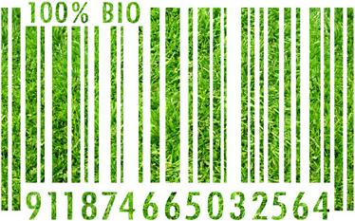
Asignatura: Desarrollo Sustentable
¡Gracias por su Atención!

